Slide 1
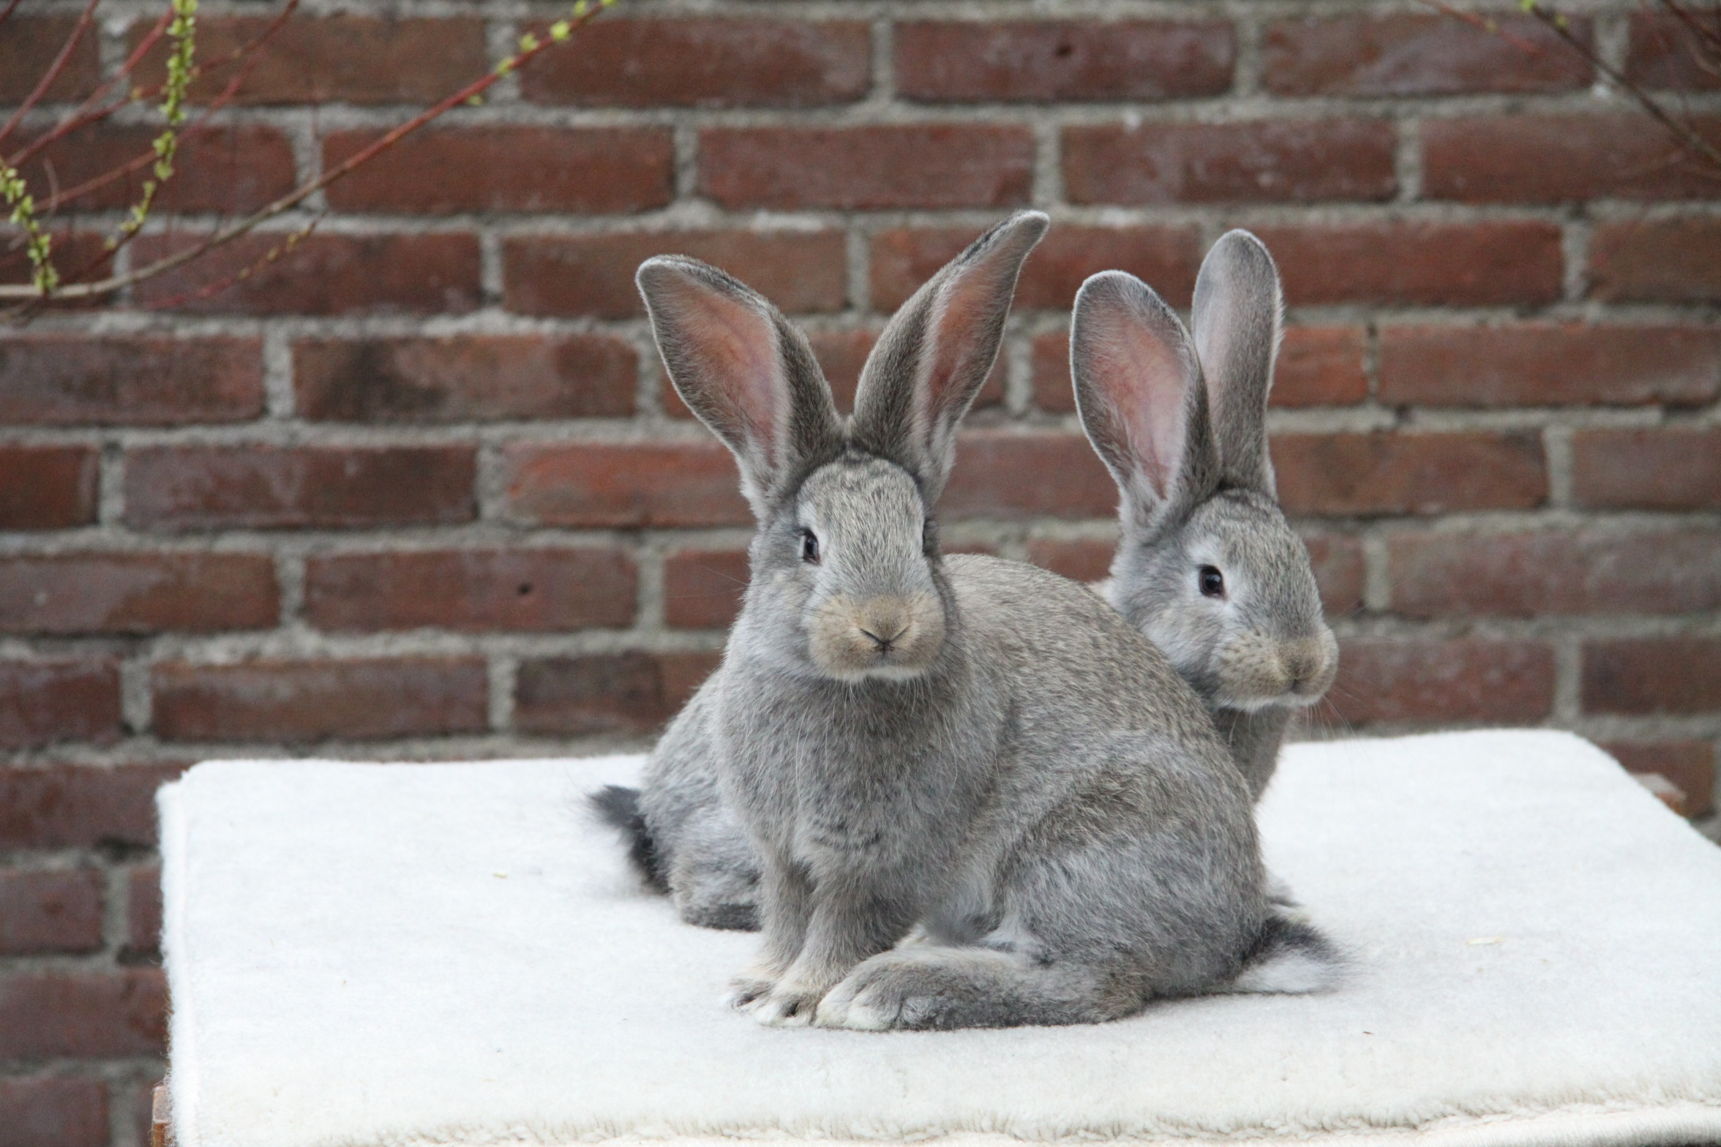
Welzijnseisen voor dieren: Regels voor fokken
Romy van Engelen & Nienke Bakker

Slide 2
Inhoudsopgave
Voorwaarden
Voortplantingstechniek

Slide 3
Voorwaarden
•U zorgt er zo veel mogelijk voor dat ernstige erfelijke afwijkingen en ziekten niet worden doorgegeven.
•U zorgt er zo veel mogelijk voor dat uiterlijke kenmerken die schadelijk zijn, niet worden doorgegeven.
•U zorgt er zo veel mogelijk voor dat ernstige gedragsafwijkingen niet worden doorgegeven.
•Het aantal nesten of nakomelingen mag gezondheid of welzijn van het dier niet benadelen.
•Voortplanting moet zo veel mogelijk op natuurlijke wijze gebeuren.

Slide 4
Voortplantingstechniek
•U mag de gezondheid en het welzijn van het ouderdier en de nakomelingen niet schaden. U let daarbij op het specifieke, natuurlijke en sociale gedrag van uw dieren.
•U mag geen elektrische prikkels gebruiken om sperma te winnen. Dit geldt niet voor spermawinning voor de European Association of Zoos and Aquaria die een Europees fokprogramma voor bedreigde diersoorten coördineert.

